Slide 2
Lagledarmöte INför SM Masstart 20km
Arrangörens
logotyp
Boden 20-26/3
Notes:
Jobba gärna med tvåfärgade rubriker för att få mer liv i sidan där det passar. Grundfärgen är vit, att färga en del av rubriken gul måste alltså göras manuellt.

Slide 3
Agenda
Arrangörens logotyp
Presentation av tävlingsledning, jury och SSF-representant
Tävlingsprogram
Översikt av tävlingsorten
Tidsschema för tävlingarna
Information om nummervästar och lottning
Väderprognos
Presentation av tävlingsarenan
Presentation av tävlingsbanorna
Skidtestning och uppvärmning
Banpreparering
Information från TD
Information materialkontroll
Information från SSF
Information från tävlingsledningen
Notes:
En vanlig standardsida. Den finns i många olika layouter med olika färgställningar och med både en- och tvåradig rubrik. Om din rubrik är tvåradig men du använder layouten för enradig rubrik kommer brödtexten att hamna för nära rubriken och tvärt om.

Slide 4
Presentation av tävlingsledning, jury och SSF-representant
Arrangörens logotyp
TÄVLINGSLEDNING
Tävlingsledare: Jan Sipola
Tävlingssekreterare: Anders Vall
Banchef: Stefan Holmbom
Tidtagning: Elite timing
Speaker: Oskar Danielsson Frost
Chef webb: Jan-Erik Matti
JURY:
TD: Thomas Granlund TDA: Magnus Elmqvist
Tävlingsledare: Jan Sipola
SSF:
Ludvig Remb, tävlingskoordinator
Lokala sponsorer (ta bort om ni ej har det)
Notes:
En vanlig standardsida. Den finns i många olika layouter med olika färgställningar och med både en- och tvåradig rubrik. Om din rubrik är tvåradig men du använder layouten för enradig rubrik kommer brödtexten att hamna för nära rubriken och tvärt om.

Slide 5
Tävlingsprogram
Arrangörens logotyp
Onsdag: SM 20km masstart, fristil
Torsdag: SM Sprintstafett, klassiskt
Fredag: SM 10km individuell start, klassiskt
Söndag: SM Sprint, fristil
Måndag: SM Stafett, 3x7,5km/ 3x5km, fristil
Tisdag: SM 50km/30km individuell start, klassiskt
Framtida lagledarmöten
Onsdag kl 19.00
Torsdag kl 18.00
Prisutdelningar Medborgarplatsen (utanför Bodensia).
Onsdag kl 17.00 i Pagla
Torsdag kl 19.45
Fredag kl 18.00
Lördag kl 18.00
Söndag kl 18.30
Måndag och tisdag på Pagla skidstadion
Notes:
En vanlig standardsida. Den finns i många olika layouter med olika färgställningar och med både en- och tvåradig rubrik. Om din rubrik är tvåradig men du använder layouten för enradig rubrik kommer brödtexten att hamna för nära rubriken och tvärt om.

Slide 6
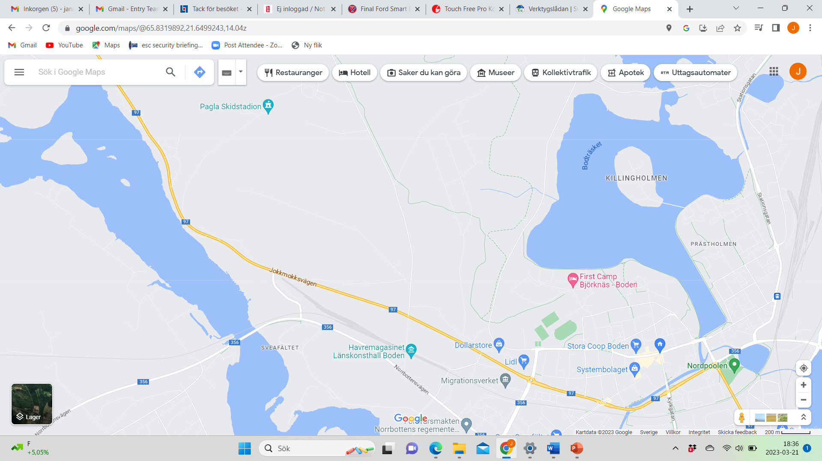
Översikt av tävlingsorten
Arrangörens logotyp
Lägg in en karta som visar var på orten tävlingsplatsen ligger och övriga platser på orten som är viktiga för tävlingen (hotell, resecentrum, affärer, nöjen et c.)
Lokala sponsorer (ta bort om ni ej har det)
Notes:
En vanlig standardsida. Den finns i många olika layouter med olika färgställningar och med både en- och tvåradig rubrik. Om din rubrik är tvåradig men du använder layouten för enradig rubrik kommer brödtexten att hamna för nära rubriken och tvärt om.

Slide 7
Tidsschema för tävlingarna
Arrangörens logotyp
Onsdag:
Kl 14.35 Masstart 20km Damer
Kl 15.50 Masstart 20km Herrar
Kl 17.00 Prisutdelning
Kl 18.00-19.00 Officiell träning OBS fel i PM
Kl 19.00 Digitalt lagledarmöte, Teams
Torsdag:
Kl 09.50 Teamsprint semifinaler Startordning: Damer sedan herrar. Kl 12.50 Teamsprint finaler Startordning: Damer sedan herrar.
Kl 16.00-17.00 Officiell träning
Kl 18.00 Digitalt lagledarmöte, Teams
Fredag:
Kl 10.05 10km klassiskt individuell start Damer
Kl 12.35 10km klassiskt individuell start Herrar
Söndag:
Kl. 11.30 Sprint kval, fristil Damer sedan herrar
Kl. 15.05 Sprint finaler, fristil Damer sedan herrar
Måndag:
Kl. 12.35 Stafett klassiskt, Herrar
Kl. 14.20 Stafett klassiskt, Damer
Tisdag:
Kl. 10.05 30km klassiskt individuell start Damer
Kl. 12.50 50km klassiskt individuell start Herrar
Notes:
En vanlig standardsida. Den finns i många olika layouter med olika färgställningar och med både en- och tvåradig rubrik. Om din rubrik är tvåradig men du använder layouten för enradig rubrik kommer brödtexten att hamna för nära rubriken och tvärt om.

Slide 8
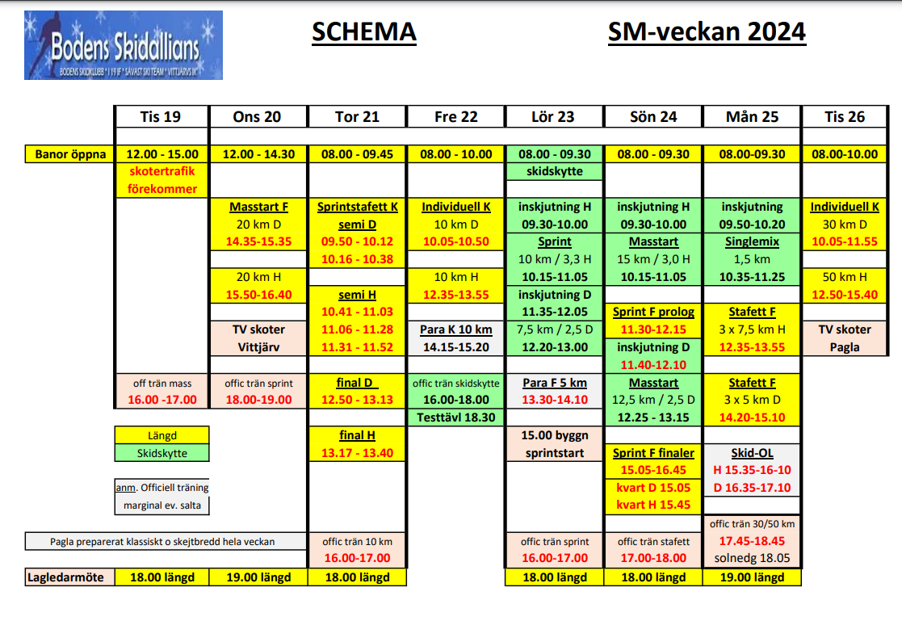
Tidsschema för tävlingarna
Arrangörens logotyp
Notes:
En vanlig standardsida. Den finns i många olika layouter med olika färgställningar och med både en- och tvåradig rubrik. Om din rubrik är tvåradig men du använder layouten för enradig rubrik kommer brödtexten att hamna för nära rubriken och tvärt om.

Slide 9
Information om nummervästar och lottning
Arrangörens logotyp
Tävlingsexpedition öppen
Onsdag kl 07.00-16.00
Torsdag kl 07.00-16.00
Fredag kl 07.00-16.00
Lördag Skidskytte är öppen
Söndag kl 07.00-18.00
Måndag kl 07.00-18.00
Tisdag kl 07.00-18.00
Lottning
Nummervästar hämtas där och behålls av den tävlande efter tävlingen
Startpositioner masstart enligt FIS punkter
Lokala sponsorer (ta bort om ni ej har det)
Notes:
En vanlig standardsida. Den finns i många olika layouter med olika färgställningar och med både en- och tvåradig rubrik. Om din rubrik är tvåradig men du använder layouten för enradig rubrik kommer brödtexten att hamna för nära rubriken och tvärt om.

Slide 10
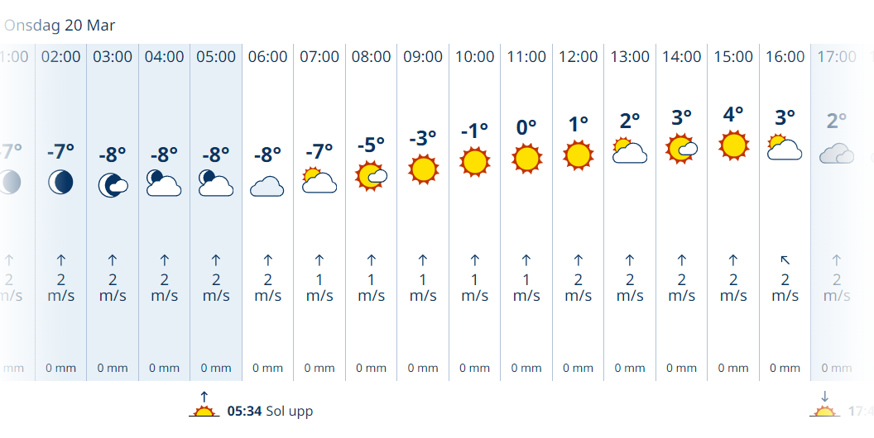
Väderprognos
Arrangörens logotyp
Lokala sponsorer (ta bort om ni ej har det)
Notes:
En vanlig standardsida. Den finns i många olika layouter med olika färgställningar och med både en- och tvåradig rubrik. Om din rubrik är tvåradig men du använder layouten för enradig rubrik kommer brödtexten att hamna för nära rubriken och tvärt om.

Slide 11
Presentation av tävlingsarenan
Arrangörens logotyp
Lokala sponsorer (ta bort om ni ej har det)
Notes:
En vanlig standardsida. Den finns i många olika layouter med olika färgställningar och med både en- och tvåradig rubrik. Om din rubrik är tvåradig men du använder layouten för enradig rubrik kommer brödtexten att hamna för nära rubriken och tvärt om.

Slide 12
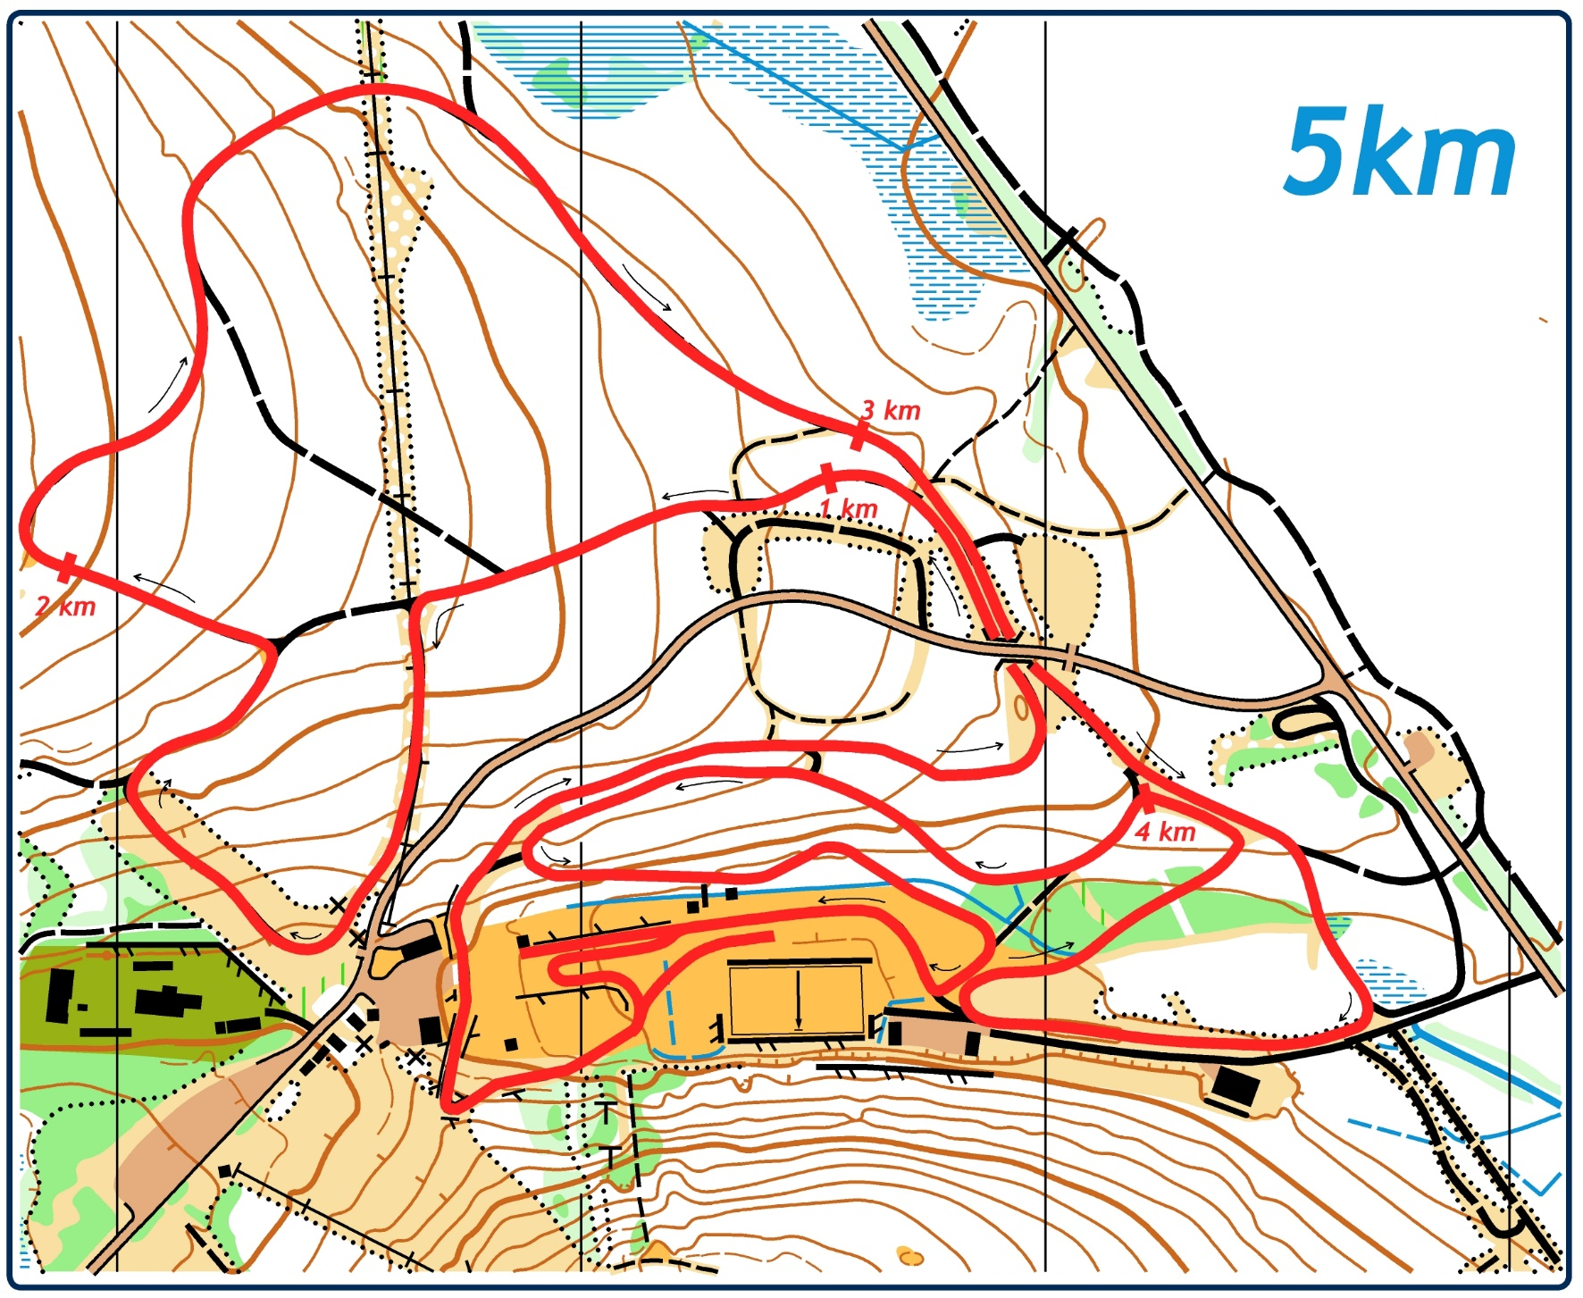
Presentation av tävlingsbanorna
Arrangörens logotyp
Dricka langning
Lokala sponsorer (ta bort om ni ej har det)
Notes:
En vanlig standardsida. Den finns i många olika layouter med olika färgställningar och med både en- och tvåradig rubrik. Om din rubrik är tvåradig men du använder layouten för enradig rubrik kommer brödtexten att hamna för nära rubriken och tvärt om.

Slide 13
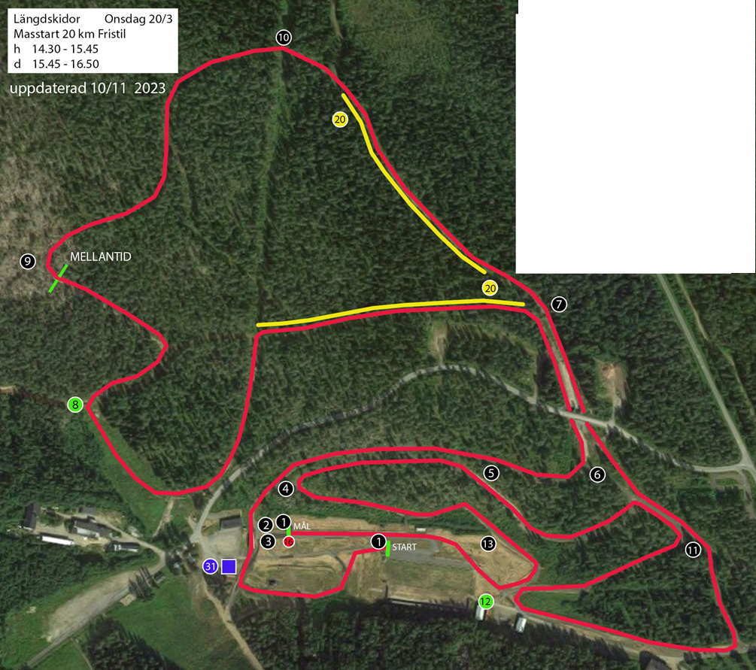
Presentation av tävlingsbanorna
Arrangörens logotyp
Lokala sponsorer (ta bort om ni ej har det)
Notes:
En vanlig standardsida. Den finns i många olika layouter med olika färgställningar och med både en- och tvåradig rubrik. Om din rubrik är tvåradig men du använder layouten för enradig rubrik kommer brödtexten att hamna för nära rubriken och tvärt om.

Slide 14
Skidtestning och uppvärmning
Arrangörens logotyp
Banorna är öppna
Kl 12:00 – 14.30
Notes:
En vanlig standardsida. Den finns i många olika layouter med olika färgställningar och med både en- och tvåradig rubrik. Om din rubrik är tvåradig men du använder layouten för enradig rubrik kommer brödtexten att hamna för nära rubriken och tvärt om.

Slide 15
Banpreparering
Arrangörens logotyp
Preparering av banorna under tävlingsdagarna.
Kl 22:00 kvällen före.
Beredskap finns, om det kommer snö.
Några frågor om banprepareringen?
Notes:
En vanlig standardsida. Den finns i många olika layouter med olika färgställningar och med både en- och tvåradig rubrik. Om din rubrik är tvåradig men du använder layouten för enradig rubrik kommer brödtexten att hamna för nära rubriken och tvärt om.

Slide 16
Information från TD
Arrangörens logotyp
343.10.2 Passering av andra åkare
Ska ske utan obstruktion. Dvs utan att störa/hindra andra
Ev varvad åkare ska lämna fri väg
Ej tillåtet att byta spår första 15 m efter startlinjen
222.8 Materialkontroll efter målgång
Vid langning av vätska, ska ska göras stillastående och ej i spåret.
Stafetter, inget krav på FIS-kod
Lokala sponsorer (ta bort om ni ej har det)
Notes:
En vanlig standardsida. Den finns i många olika layouter med olika färgställningar och med både en- och tvåradig rubrik. Om din rubrik är tvåradig men du använder layouten för enradig rubrik kommer brödtexten att hamna för nära rubriken och tvärt om.

Slide 17
Information från SSF
Arrangörens logotyp
Välkommen till Boden och SM-veckan!
Tack till Bodens Skidallians!
Tack för det stora intresset, det är bra för vår sport.
SM-touren
Stomprogram 24/25, tävlingsansökan 25/26 (och framåt)
SM-veckan 2026 och 2027, ansökan
FIS-koder 24/25
Lokala sponsorer (ta bort om ni ej har det)
Notes:
En vanlig standardsida. Den finns i många olika layouter med olika färgställningar och med både en- och tvåradig rubrik. Om din rubrik är tvåradig men du använder layouten för enradig rubrik kommer brödtexten att hamna för nära rubriken och tvärt om.

Slide 18
Information materialkontroll
Testning efter målgång, alla tävlingsdagar
Skidor kan hämtas ut efter meddelande i WA
Endast grönt eller rött testvärde, gult upphör
Skidmärkning, bättre märken
Märken fästs på skidorna när de är TORRA, RENA och RUMSTEMPERERADE!
Alla får märken dag 1 och 2, därefter ta bara så mycket som det behövs.
Använd spritpennor, egna pennor, märklappar går att återanvända.

Slide 19
Information från tävlingsledningen
Arrangörens logotyp
Sprintstafetten på torsdag, lag uppställning ska in till tävlingsexpedition senast kl 18.00 på onsdag.
TV-transponder fås med nummervästen till onsdagens lopp. Behålls hela veckan!
Chiptest finns vid tävlingsexpeditionen.
Paglaslingan är öppen för träning hela veckan, god tur!
Preparerad både för klassiskt och fristil
Vallabodar.
Lokala sponsorer (ta bort om ni ej har det)
Notes:
En vanlig standardsida. Den finns i många olika layouter med olika färgställningar och med både en- och tvåradig rubrik. Om din rubrik är tvåradig men du använder layouten för enradig rubrik kommer brödtexten att hamna för nära rubriken och tvärt om.

Slide 20
Tack för att ni lyssnat. Lycka till!

Slide 21
Notes:
En sida att avsluta presentationen med.

